Slide 1
Теоретические основы школьного курса информатики
Лекция 2
АРХИТЕКТУРА КОМПЬЮТЕРА

Slide 2
Архитектура компьютера – это общие принципы построения конкретного семейства компьютеров (PDP, ЕС ЭВМ, Apple, IBM PC, …).
Под архитектурой компьютера понимается совокупность аппаратных и программных средств, организованных в систему, обеспечивающую функционирование компьютера.
Это описание устройства ПК на общем уровне, достаточном для понимания принципов работы:
принципы построения системы команд и их кодирования
форматы данных и особенности их машинного представления
алгоритм выполнения команд программы
способы доступа к памяти и внешним устройствам
возможности изменения конфигурации оборудования
К архитектуре НЕ относятся особенности конкретного компьютера: набор микросхем, тип жёсткого диска, ёмкость памяти, тактовая частота и т.д.

Slide 3
Используемые архитектуры
Фон-неймановская архитектура
Используется в подавляющем большинстве привычных компьютеров, начиная с персональных
Гарвардская архитектура
Используется в микрокомпьютерах, во встроенных устройствах,
в станках,
в системах управления,
в автоматизированных станциях наблюдения

Slide 4
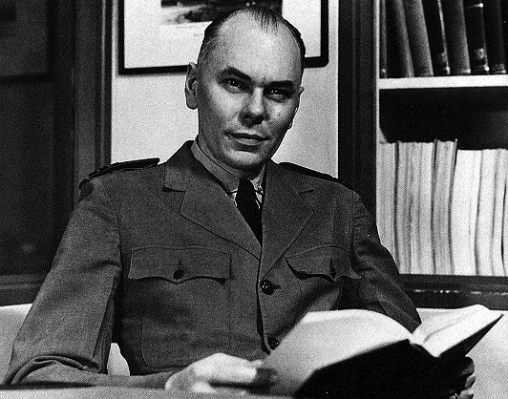
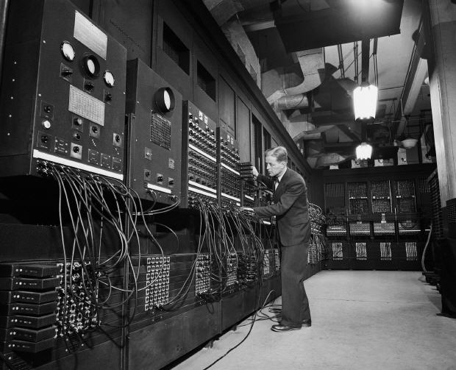
Гарвардская архитектура
Разработана Говардом Эйкеном в конце 1930-х годов в Гарвардском университете и реализованная в компьютере Марк-1

Slide 5
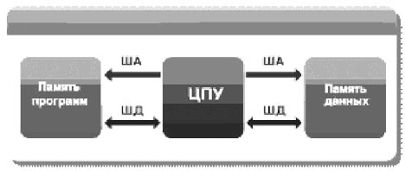
Гарвардская архитектура
отличительный признак – раздельное хранение и обработка команд и данных (использование раздельных адресных пространств).

Slide 6
Гарвардская архитектура
Это позволяло одновременно пересылать и обрабатывать команды и данные, благодаря чему значительно повышалось общее быстродействие.
Принципиально невозможно производить операцию записи в память программ, что исключает возможность случайного разрушения управляющей программы в случае неправильных действий над данными.

Slide 7
Гарвардская архитектура
Гарвардская архитектура применяется в микроконтролерах, где требуется обеспечить высокую надёжность работы аппаратуры.
недостаток — сложная реализация. При разделении каналов передачи команд и данных процессор должен иметь почти в два раза больше выводов (раздельно для шины адреса и шины данных).

Slide 8
Принципы фон Неймана
Джон фон Нейман подключился к созданию первой в мире ламповой ЭВМ ENIAC в 1944 г.
В процессе работы во время многочисленных дискуссий со своими коллегами Г.Голдстайном и А.Берксом фон Нейман высказал идею принципиально новой ЭВМ.
В 1946 г. ученые изложили свои принципы построения вычислительных машин в ставшей классической статье «Предварительное рассмотрение логической конструкции электронно-вычислительного устройства».
Джон фон Нейман
(1903 -1957)

Slide 9
Принципы фон Неймана
1. Для представления данных и команд используется двоичная система (логика. алгебра и арифметика);
2. команды и данные хранятся в одной и той же памяти, над командами можно выполнять такие же (двоичные) действия, как и над данными;
3. Все команды располагаются в памяти и обычно выполняются последовательно, хотя возможен и условный переход – «перескакивание» через серию команд.

Slide 10
Принципы фон Неймана
Такая организация позволяет производит загрузку и выгрузку управляющих программ в произвольное место памяти, которая в этой структуре не разделяется на память программ и память данных. Любой участок памяти может служить как памятью программ, так и памятью данных.

Slide 11
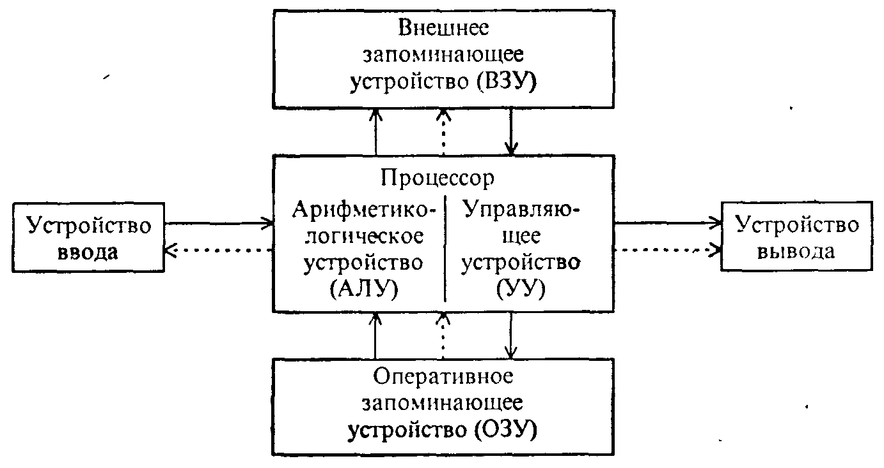
Принципы фон Неймана
Архитектура ЭВМ, построенной на принципах фон Неймана. Сплошные линии со стрелками указывают направление потоков информации, пунктирные - управляющих сигналов от процессора к остальными узлам ЭВМ

Slide 12
Архитектура компьютера IBM (принцип открытой архитектуры)
была предложена американской фирмой DEC (Digital Equipment Corporation) в 70-х гг. ХХ в., а затем была успешно использована при разработке персонального компьютера фирмой IBM (International Business Machines Corporation), который и появился в 1981г.
Идея - не заниматься разработкой персонального компьютера (ПК) «с нуля», а воспользоваться готовыми блоками других фирм.

Slide 13
Архитектура компьютера IBM (принцип открытой архитектуры)
Основополагающие принципы открытой архитектуры следующие:
модульный принцип построения компьютера, в соответствии с которым все его компоненты выполнены в виде законченных конструкций — модулей, имеющих стандартные размеры и стандартные средства сопряжения;

Slide 14
Архитектура компьютера IBM (принцип открытой архитектуры)
наличие общей (системной) информационной шины, к которой можно подключать различные дополнительные устройства через соответствующие разъемные соединения;
совместимость новых аппаратных и программных средств с их предыдущими версиями, основанная на принципе «сверху — вниз», что означает, что последующие версии должны поддерживать предыдущие.

Slide 15
Закрытая архитектура не обладает характерными чертами открытой архитектуры и не позволяет обеспечить подключение дополнительных устройств, не предусмотренных разработчиком.
Компьютеры, имеющие такую архитектуру, эффективны при решении узкоспециализированных задач, например вычислительных.

Slide 16
модульный принцип
базовый состав блоков, необходимый для работы ПК (смонтирован на основной электронной плате компьютера IBM PC, системной, или материнской, плате).
узлы, управляющие всеми остальными устройствами компьютера – монитором, дисками, принтером – реализованы на отдельных платах (контроллерах), которые вставляются в стандартные разъемы на системной плате – слоты.

Slide 17
модульный принцип
К этим электронным схемам подводится электропитание из единого блока питания, а для удобства и надежности все это заключается в общий металлический или пластмассовый корпус – системный блок.
Фирма IBM не лицензировала ни эти компоненты, ни систему ввода-вывода; методы сопряжения устройств с компьютером были доступны всем желающим, принцип соединения частей в целое был подробно описан.

Slide 18
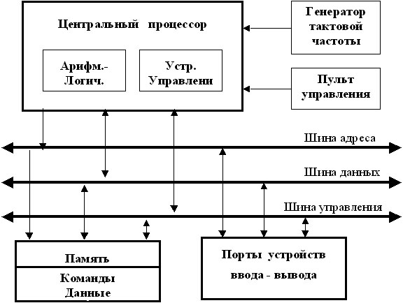
Модульный принцип

Slide 19
Системная шина
Основная обязанность - передача информации между процессором и остальными компонентами компьютера; а также адресация устройств и обмен специальными служебными сигналами.
данные, адреса, управление.

Slide 20
Магистраль (шина)
Шина адреса предназначена для передачи по ней адреса того устройства или той ячейки памяти, к которым обращается процессор. Адрес на нее выдает всегда только процессор.
По шине данных передается вся информация. При операции записи информацию на нее выставляет процессор, а считывает то устройство (например, память или принтер), адрес которого выставлен на шине адреса.

Slide 21
На шине управления устанавливаются управляющие сигналы, такие, например, как сигналы чтения, записи, готовности. Кроме того, каждое внешнее устройство, которому нужно обратиться к процессору, имеет на этой шине собственную линию.

Slide 22
прерывания
Когда переферийное устройство «хочет обратиться» к процессору, оно устанавливает на линии управления специальный сигнал (сигнал прерывания), заметив который, процессор прерывает выполняемые в этот момент действия и обращается (командой чтения или записи) к устройству.

Slide 23
Порядок действий при прерывании
процессор устанавливает на шине адреса адрес ячейки памяти, которую хочет прочитать
на шине управления процессор выставляет сигнал чтения и сигнал готовности
заметив сигнал готовности, все устройства проверяют, не стоит ли на шине адреса их адрес
память «замечает», что выставлен ее адрес

Slide 24
Порядок действий при прерывании
память читает адрес
память выставляет на шине данных требуемую информацию
память выставляет на шине управления сигнал готовности
процессор читает данные с шины данных

Slide 25
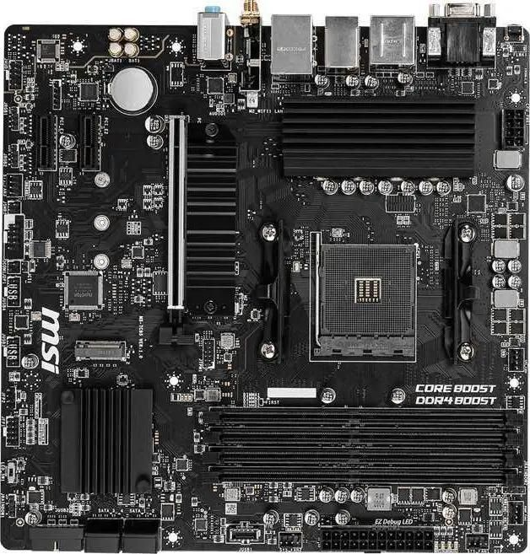
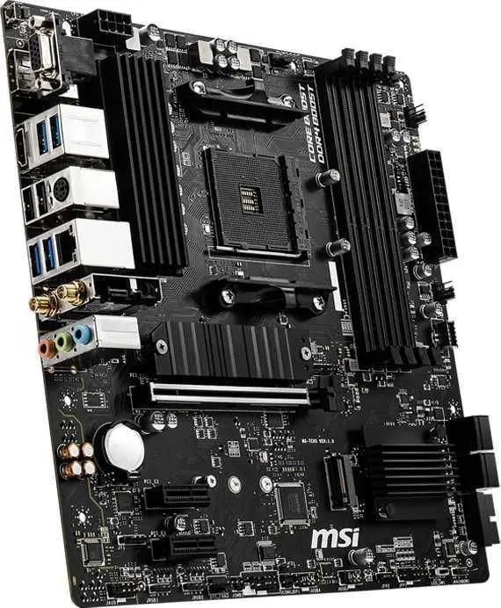
Системная (материнская) плата
Материнская плата – самая большая плата ПК.
На ней располагаются магистрали, связывающие процессор с оперативной памятью, - так называемые шины.
К шинам материнской платы подключаются также все прочие внутренние устройства компьютера. Управляет работой материнской платы микропроцессорный набор микросхем – так называемый чипсет.

Slide 27
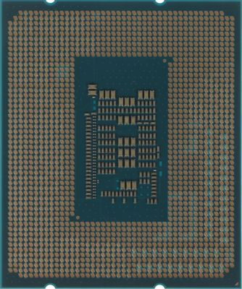
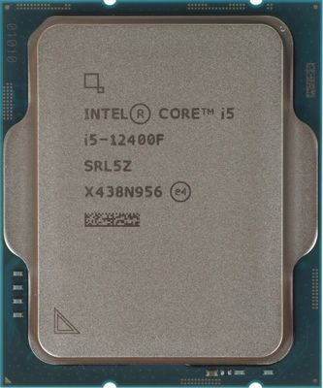
Процессор
арифметико-логическое устройство - АЛУ,
устройство управления – УУ,
регистры для временного хранения информации.

Slide 28
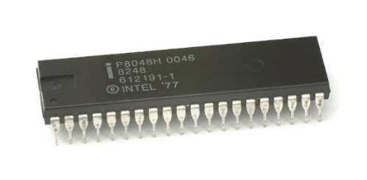
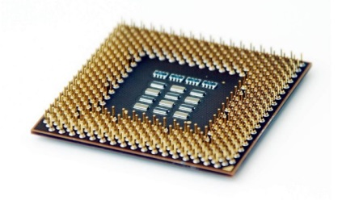
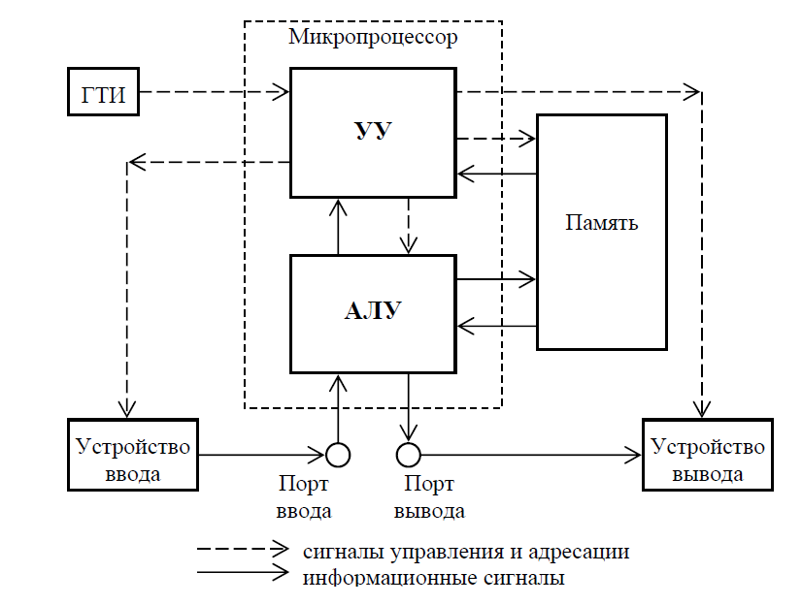
Процессор
Микропроцессор (MPU — Micro Processor Unit) содержит функционал компьютерного центрального процессора (CPU — Central Processing Unit) на одном полупроводниковом кристалле.
По своей сути — это микрокомпьютер, который используется для выполнения арифметических и логических операций, управления системами, хранения данных и прочих.
Микропроцессор обрабатывает данные, поступающие с входных периферийных устройств и передает обработанные данные на выходные периферийные устройства.

Slide 29
Процессор
АЛУ осуществляет непосредственную обработку данных: сложение двух чисел, умножение одного числа на другое, перенос информации из одного места в другое и т.д. Данные процессор считывает из ОЗУ (оперативной памяти) компьютера, туда же он пересылает результат действия над этими данными.
УУ координирует взаимодействие различных частей ЭВМ.
Регистром называется функциональный узел, осуществляющий приём, хранение и передачу информации. Регистры состоят из группы триггеров, и служат для временного хранения двоичных чисел.

Slide 30
Регистровая КЭШ-память (Cache – тайник) – высокоскоростная память сравнительно большой емкости, являющаяся буфером между ОП и МП и позволяющая увеличить скорость выполнения операций. Регистры КЭШ-памяти недоступны для пользователя. В КЭШ-памяти хранятся данные, которые МП получил и будет использовать в ближайшие такты своей работы. Быстрый доступ к этим данным и позволяет сократить время выполнения очередных команд программы. При выполнении программы данные, считанные из ОП с небольшим опережением, записываются в КЭШ-память.

Slide 31
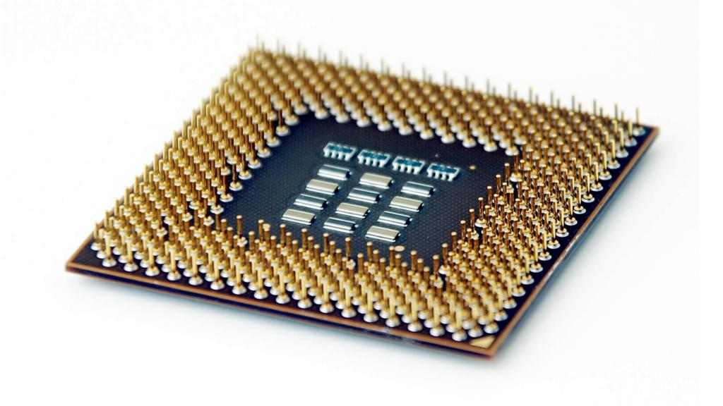
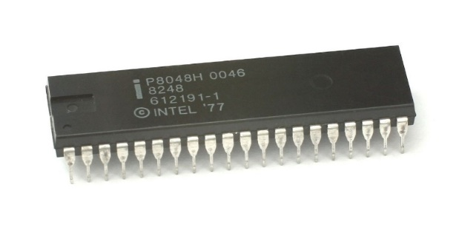
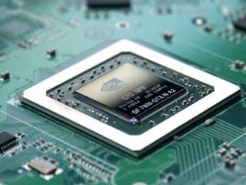
Виды микропроцессоров
Микропроцессоры с полным набором команд (Complex Instruction Set Computer, CISC-архитектура).
Микропроцессоры с сокращенным набором команд (Reduced Instruction Set Computer, RISC-архитектура).
Микропроцессоры с минимальным набором команд (Minimal Instruction Set Computer, MISC-архитектура)
Микропроцессоры специального назначения (ASIC — Application Specific Integrated Circuit).

Slide 32
Важнейшими характеристиками процессора являются:
Разрядность
Тактовая частота
Адресное пространство

Slide 33
Разрядность процессора. Обычно команда выполняется не по одному биту, а одновременно группами по 8, 16, 32, 64 бита. Число одновременно обрабатываемых битов и называется разрядностью процессора. Чем больше разрядность процессора, тем больше информации он может обработать в единицу времени, тем выше его эффективность.

Slide 34
Тактовая частота процессора характеризует быстродействие компьютера. Режим работы процессора задается микросхемой, которая называется генератором тактовой частоты.
i8088 - 4,77 МГц и выполнял 0,33 миллионов инструкций в секунду; в настоящее время- более 1 ГГц.

Slide 35
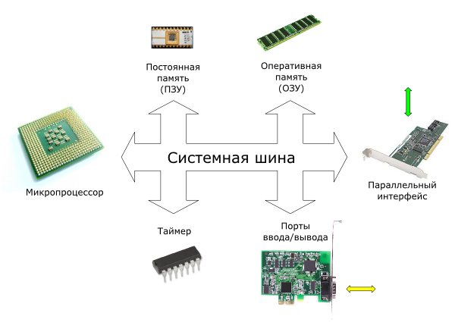
Система, основанная на микропроцессоре

Slide 36
Каждый конкретный процессор может работать не более чем с определенным количеством оперативной памяти. Максимальное количество памяти, которое процессор может обслужить, называется адресным пространством процессора и является важной характеристикой компьютера. Определяется адресное пространство разрядностью адресной шины.

Slide 37
Вопросы для самопроверки:
1. Что такое архитектура ЭВМ? Сформулируйте определение.
2. Проведите аналогию между архитектурой ЭВМ и обыденным понятием архитектуры. Что общего и в чем различие?
3. Перечислите основные принципы фон-неимановской архитектуры и разъясните их содержание.
4. Чем обусловлено в ЭВМ широкое применение двоичной системы?
5. Какие преимущества имеет магистральная структура ЭВМ?
.

